Slide 1
CHÀO MỪNG QUÝ THẦY CÔ GIÁO VỀ DỰ GIỜ
MÔN: LỊCH SỬ VÀ ĐỊA LÍ 7

Slide 2
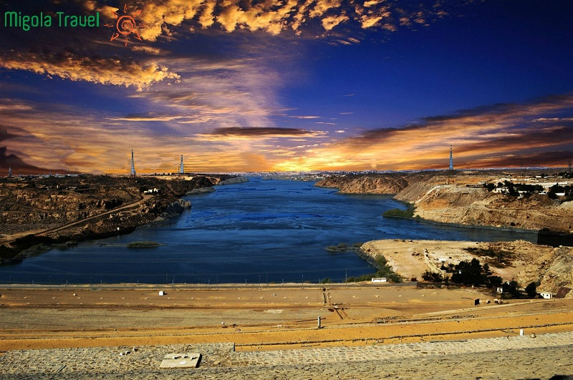
Sông nào dài nhất thế giới?
Sông Nin

Slide 3
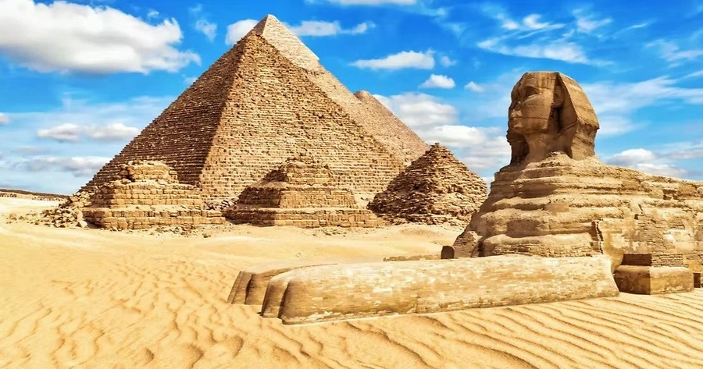
Kim Tự Tháp Giza, là một trong những kỳ quan nổi tiếng nhất của thế giới cổ đại, thuộc nước nào?
Ai Cập
Kim Tự Tháp Giza

Slide 4
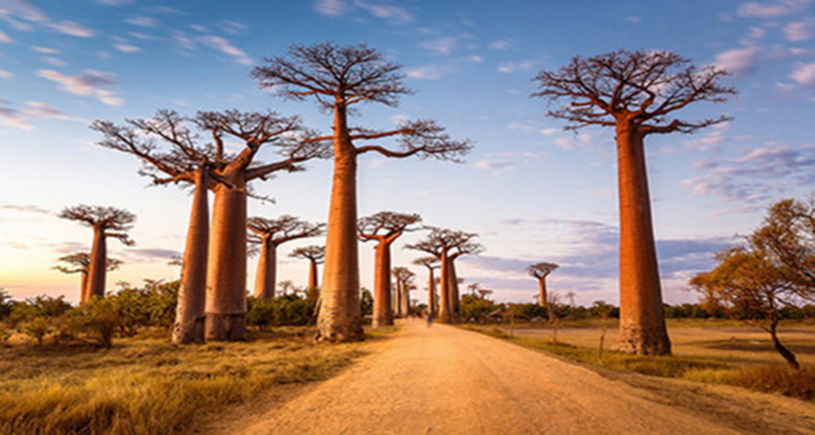
Đây là loại cây gì?
hận ta?
Cây
Bao Báp

Slide 5
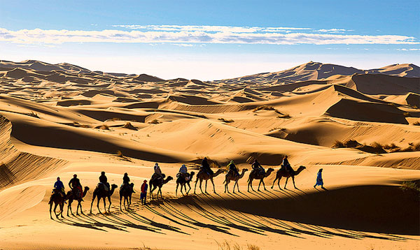
Hoang mạc nóng nào lớn nhất thế giới?
Hoang mạc Xa-ha-ra

Slide 6
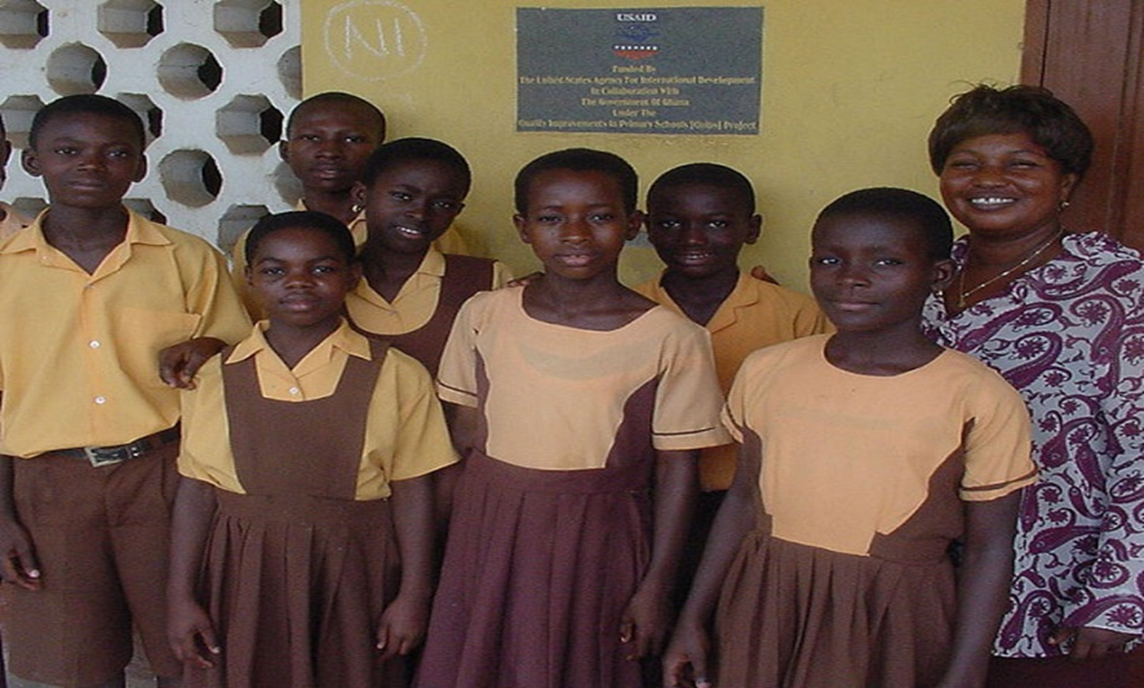
Da đen sẫm, tóc xoăn tít, cánh mũi rất rộng làm cho mũi bè ngang,… Đây là đặc điểm của chủng tộc nào?
Nê-grô-it

Slide 7





Kim Tự Tháp Giza
Sông Nin
Ai Cập
Cây Bao Báp
Cây Bao báp
Hoang mạc Xa-ha-ra
Nê-grô-it

Slide 8
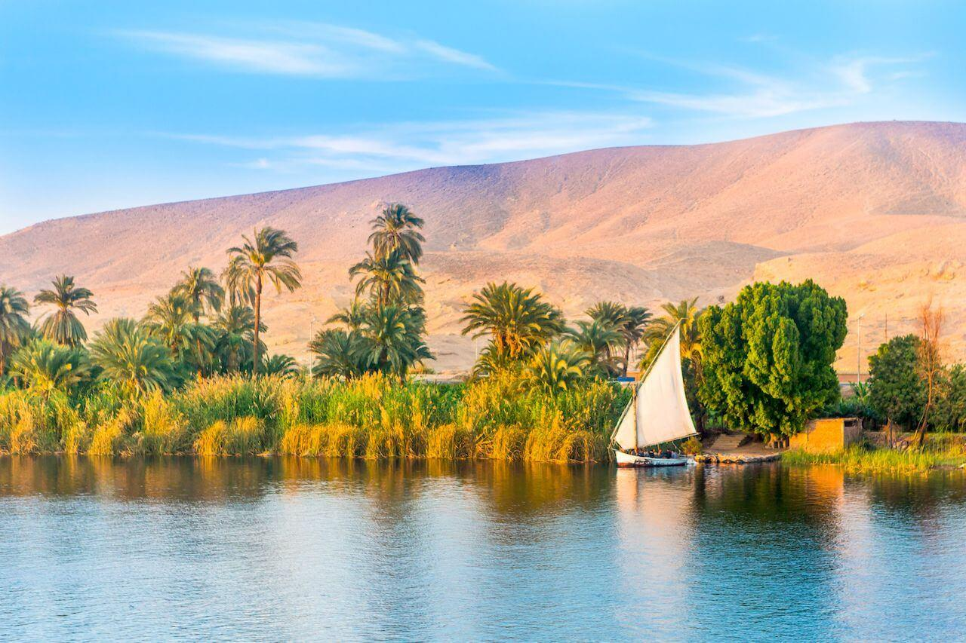
CHƯƠNG 3: CHÂU PHI
BÀI 9. VỊ TRÍ ĐỊA LÍ, ĐẶC ĐIỂM
TỰ NHIÊN CHÂU PHI

Slide 9
1.VỊ TRÍ ĐỊA LÍ, HÌNH DẠNG VÀ KÍCH THƯỚC
BÀI 9. VỊ TRÍ ĐỊA LÍ,
ĐẶC ĐIỂM TỰ NHIÊN CHÂU PHI
Địa hình và khoáng sản
Khí hậu
2. ĐẶC ĐIỂM TỰ NHIÊN
Sông, hồ
3.VẤN ĐỀ MÔI TRƯỜNG
TRONG SỬ DỤNG
THIÊN NHIÊN
Các môi trường tự nhiên

Slide 10
BÀI 9. VỊ TRÍ ĐỊA LÍ,
ĐẶC ĐIỂM TỰ NHIÊN CHÂU PHI
1.VỊ TRÍ ĐỊA LÍ, HÌNH DẠNG VÀ KÍCH THƯỚC
2.ĐẶC ĐIỂM
TỰ NHIÊN:
a. Địa hình và khoáng sản

Slide 11
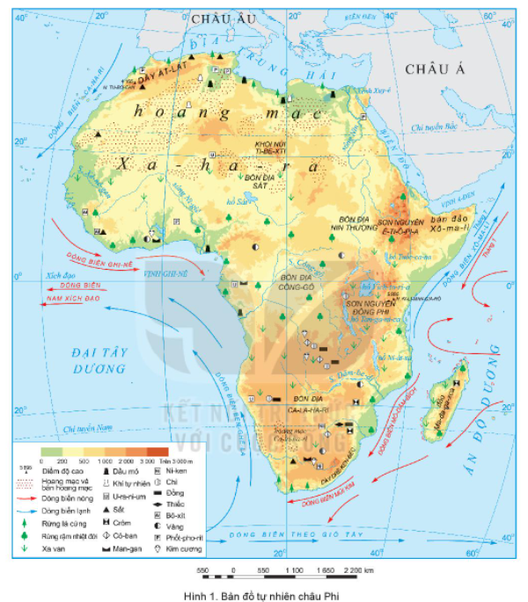
1.Vị trí địa lí, hình dạng và kích thước:
Đọc thông tin sách giáo khoa (trang 127 - 128),
quan sát hình 1-
Bản đồ tự nhiên châu Phi
hoàn thành phiếu học tập.
Hình1. Bản đồ tự nhiên châu Phi

Slide 12
1.Vị trí địa lí, hình dạng và kích thước:
THẢO LUẬN CẶP
Nhóm 1,2: Phiếu học tập số 1
Nhóm 3,4: Phiếu học tập số 2
Thời gian thảo luận: 3 phút
PHIẾU HỌC TẬP SỐ 1
Đặc điểm vị trí địa lí. | Nội dung
Vị trí giới hạn
Vị trí tiếp giáp
Vị trí xích đạo
PHIẾU HỌC TẬP SỐ 2
Đặc điểm hình dạng, kích thước | Nội dung
Xác định và nhận xét đặc điểm đường bờ biển
Hình dạng
Diện tích

Slide 13
1. Vị trí địa lí, hình dạng và kích thước:
PHIẾU HỌC TẬP SỐ 1
Đặc điểm vị trí địa lí | Nội dung
Vị trí giới hạn
Vị trí tiếp giáp
Vị trí xích đạo
khoảng 37^{0'}B
ĐỊA TRUNG HẢI
Châu Á
Khoảng 37°B đến 35°N.
BIỂN ĐỎ
.- Phía đông nam với Ấn Độ Dương
-Phía tây giáp Đại Tây Dương
.-Phía bắc giáp biển Địa Trung Hải
-Phía đông bắc giáp Biển Đỏ, giáp với
châu Á.
Khoảng 17⁰T
Khoảng 51^{0'}Đ
Xích đạo
0°
ĐẠI TÂY
DƯƠNG
Xích đạo chạy qua gần chính giữa, chia lục địa Phi thành hai phần khá cân xứng
ẤN ĐỘ DƯƠNG
khoảng 35⁰N
Hình1. Bản đồ tự nhiên châu Phi
Lược đồ các châu lục và đ

Slide 14
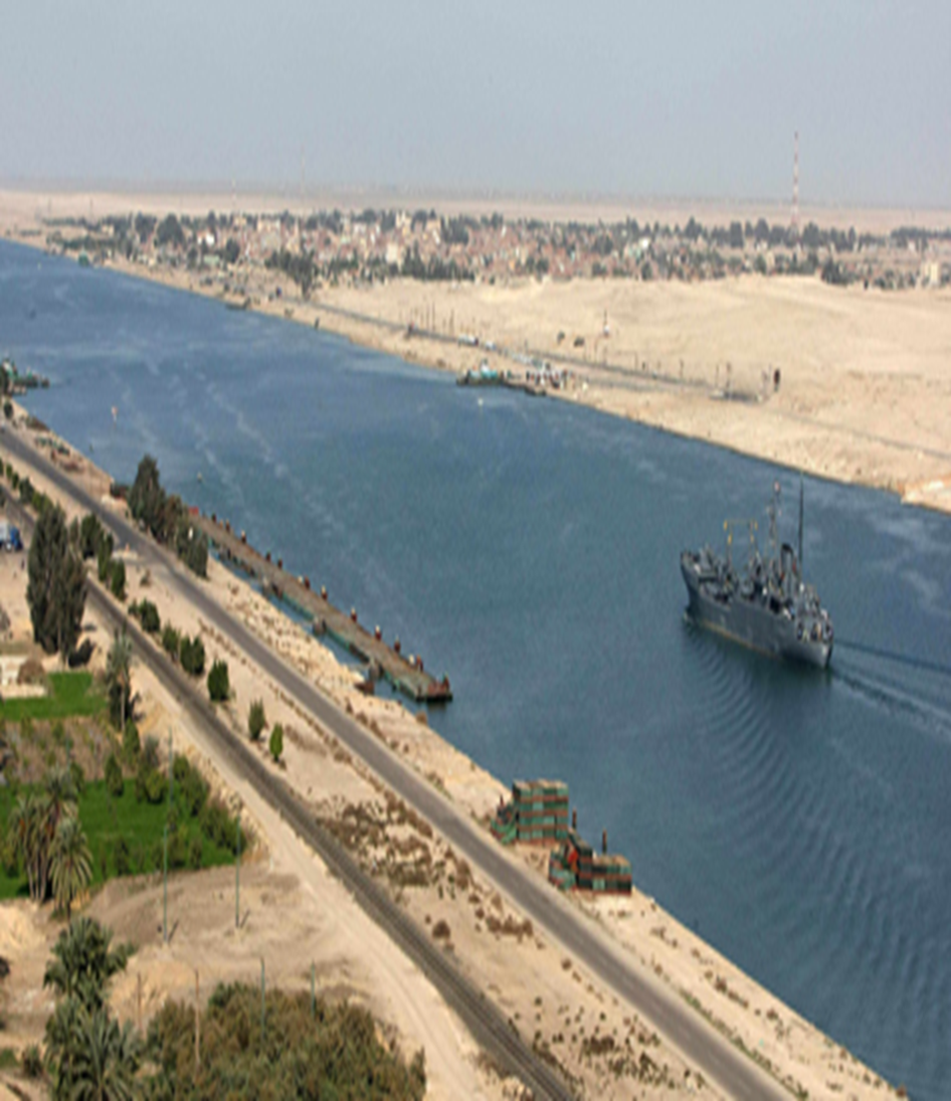
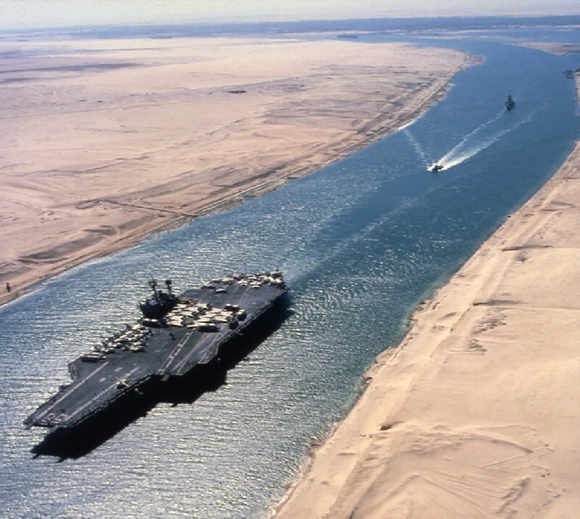
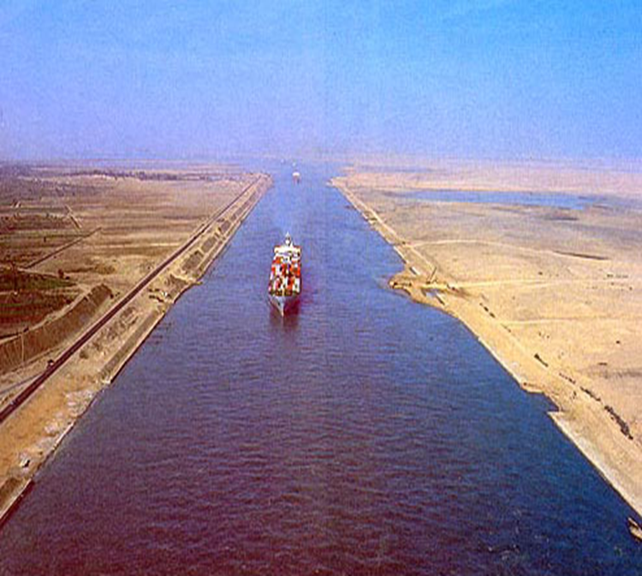
Kênh đào Xuy-ê
Kênh đào Xuy-ê
Kênh đào Xuy-ê
Kênh đào Xuy-ê
Ý nghĩa : Kênh đào Xuy-ê đem lại nhiều lợi ích cho ngành hàng hài quốc tế: rút ngắn quãng đường vận chuyển từ Đại Tây Dương sang Ấn Độ Dương, Thái Bình Dương và ngược lại so với phải vòng qua châu Phi, tiết kiệm thời gian, làm giảm chi phí vận tải.

Slide 15
1.Vị trí địa lí, hình dạng và kích thước:
Phiếu học tập số 2:
Đặc điểm hình dạng, kích thước | Nội dung
Xác định và nhận xét, đặc điểm đường bờ biển
Hình dạng
Diện tích
-Đường bờ biển ít bị chia cắt, có rất ít các vịnh biển, bán đảo và đảo
Xô-ma-li
-Bán đảo: Xô-ma-li. Đảo: Ma-đa-ga-xca
-Hình khối
Ma - đa-ga-xca
30,3 triệu km², lớn thứ ba thế giới sau Châu Á và châu Mỹ
Hình1. Bản đồ tự nhiên châu Phi

Slide 16
2. Đặc điểm tự nhiên:
a. Địa hình và khoáng sản:
Đọc thông tin mục 2a sách giáo khoa (trang 129), quan sát hình 1-
Bản đồ tự nhiên châu Phi hoàn thành phiếu học tập:
Hình1. Bản đồ tự nhiên châu Phi

Slide 17
Phiếu học tập số 1
2. Đặc điểm tự nhiên:
THẢO LUẬN NHÓM
Nhóm 1,2: Phiếu học tập số 1
Nhóm 3,4: Phiếu học tập số 2
Thời gian thảo luận: 5 phút
a. Địa hình và khoáng sản:
Đặc điểm địa hình | Nội dung
Các dạng địa hình, phân bố
Hướng nghiêng
Nhận xét, giải thích
Phiếu học tập số 2
Đặc điểm khoáng sản | Nội dung
Tên và sự phân bố
Nhận xét

Slide 18
PHIẾU HỌC TẬP SỐ 1
2. Đặc điểm tự nhiên:
a.Địa hình và khoáng sản
Đặc điểm địa hình | Nội dung
Các dạng địa hình, phân bố
Hướng nghiêng
Nhận xét, giải thích
* Địa hình
- Các sơn nguyên: Đông Phi, Ê-ti-ô-pi-a ở phía đông
-Các bồn địa: Công –gô, Sát, Ca-la-ha-ri, Nin Thượng ở rung tâm, phía nam.
-Các dãy núi: Đrê-ken-béc, Át-lát ở phía bắc, phía nam
- Đồng bằng: Nhỏ hẹp ở ven biển
,Dãy Át-lát
Bồn địa
Sát
Bồn địa
Nin Thượng
SN
Ê- ti-ô-pi-a
Bồn địa Công Gô
SN
Đông Phi
-Đông Nam- Tây Bắc
Bồn địa
Ca-la-ha-ri
,Đre-ken -béc
-Địa hình khá đơn giản:
+là một khối cao nguyên khổng lồ:độ cao trung bình khoảng 750 m.
+ Chủ yếu là các sơn nguyên xen các bổn địa thấp.
Vì phần lãnh thổ phía đông được nâng lên mạnh.
Hình1. Bản đồ tự nhiên châu Phi

Slide 19
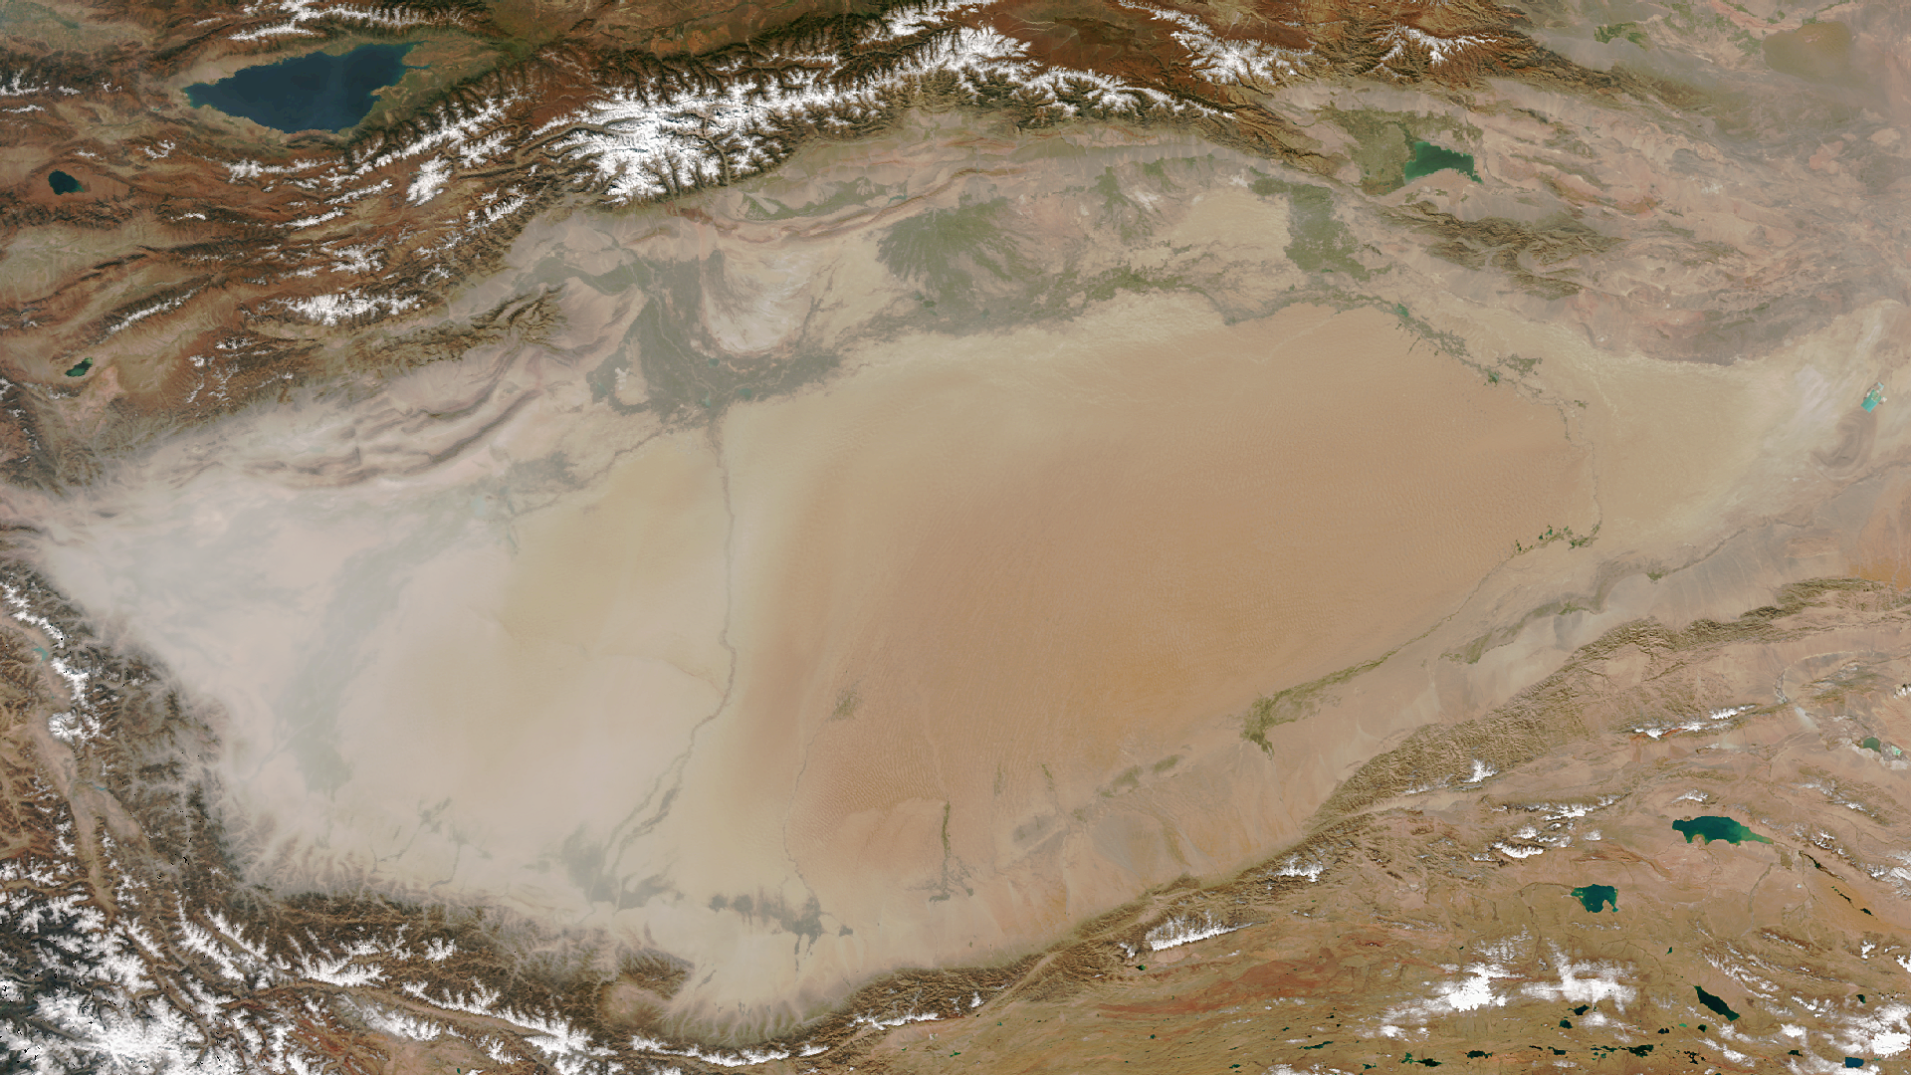
-Bồn địa là địa hình trũng thấp, dạng lòng chảo, hình thành do kết quả của nhiều quá trình địa chất như sự sụt lún của một bộ phận vỏ Trái Đất, sự bào mòn của băng hà...
Đồi núi
Vùng trũng
Bồn địa Ca-la-ha-ri nhìn từ trên không (nguồn: NOAA)

Slide 20
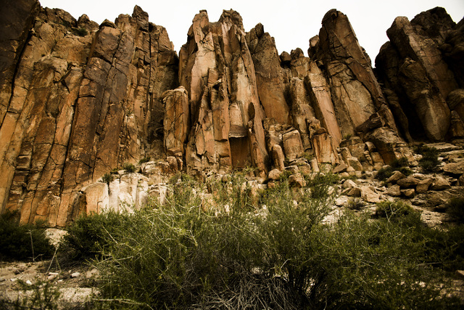
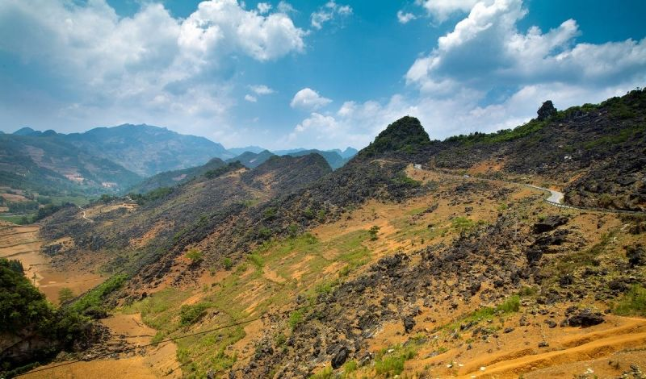
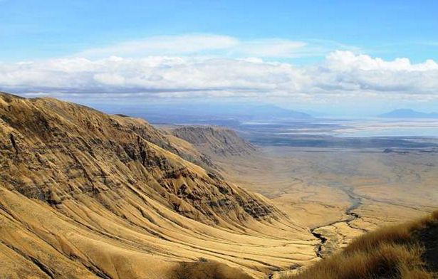
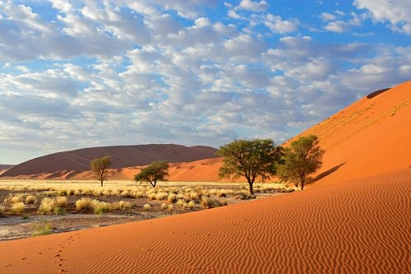
Bồn địa Công – gô (nguồn: NOAA)
Bồn địa Sat (nguồn: NOAA)
Bồn địa Nin Thượng (nguồn: NOAA)
Bồn địa Ca-la-ha-ri (nguồn: NOAA)

Slide 21
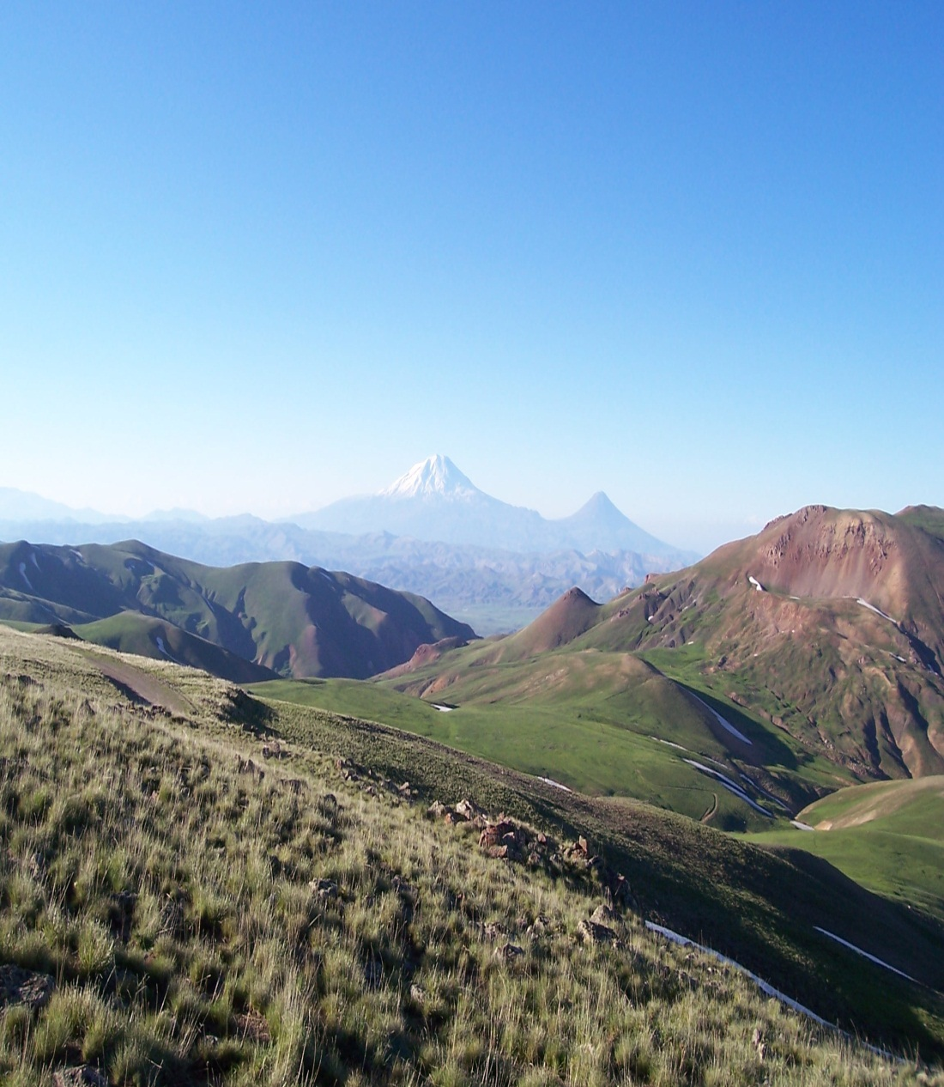
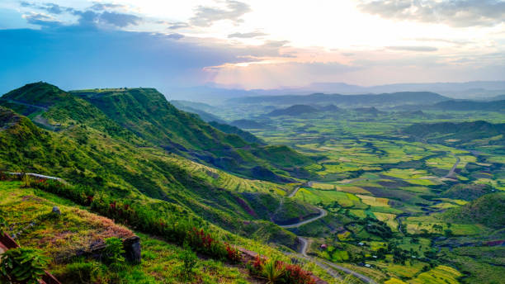
Sơn nguyên là một miền rộng lớn bao gồm các dãy núi kết hợp với các cao nguyên và thung lũng phân bố trên các độ cao lớn trên 1000m.
Sơn nguyên Đông Phi (nguồn: GNS)
Sơn nguyên Ê-ti-ô-pi-a(nguồn: GNS)

Slide 22
2. Đặc điểm tự nhiên:
PHIẾU HỌC TẬP SỐ 2
a.Địa hình và khoáng sản
*Khoáng sản
Đặc điểm khoáng sản | Nội dung
Tên và phân bố các khoáng sản chính
Nhận xét
-Khoáng sản chính: Đồng,vàng, u-ra-ni-um, kim cương,
dầu mỏ, phốt-pho-rit...
- Phân bố chủ yếu ở phía bắc và phía nam lục địa.
Rất phong phú và đa dạng
Hình1. Bản đồ tự nhiên châu Phi

Slide 23
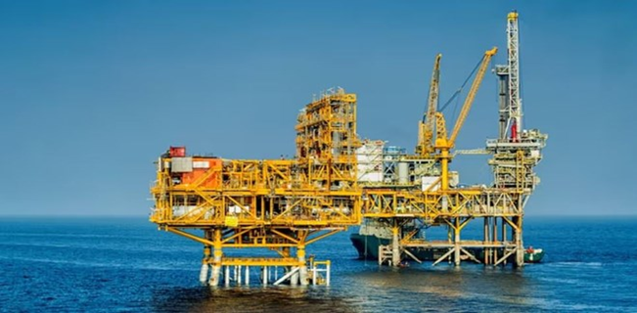
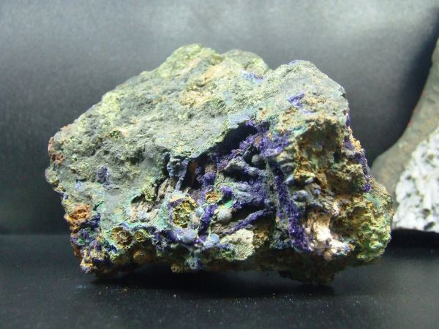

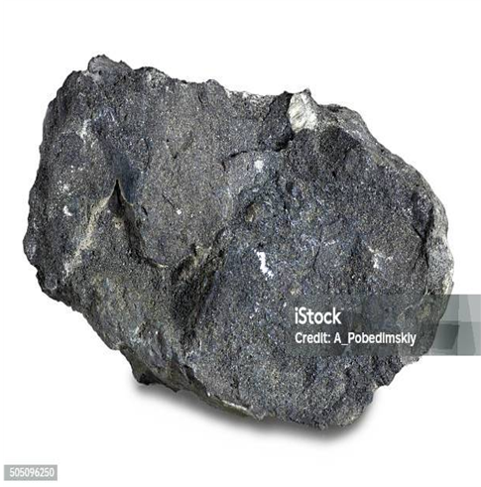
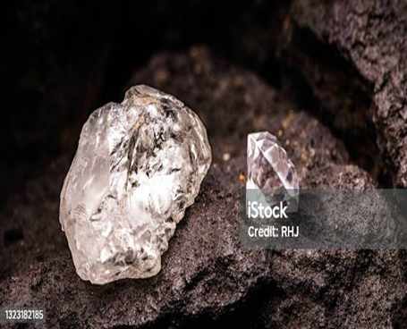
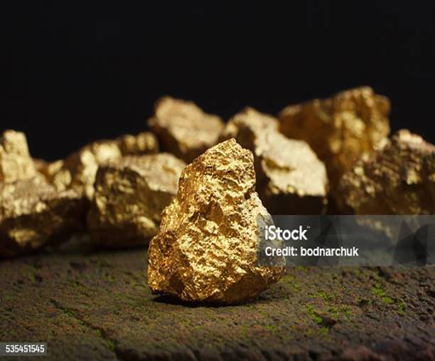
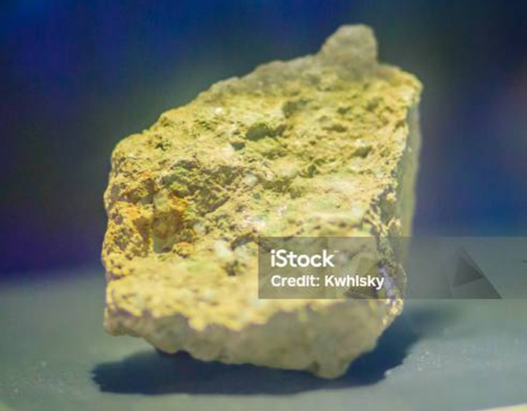
a.Địa hình và khoáng sản
*Khoáng sản
Dầu mỏ
Đồng
Kim cương
Phốt-pho-rít
Hình1. Bản đồ tự nhiên châu Phi
Vàng
U-ra-ni-um

Slide 24
3.LUYỆN TẬP

Slide 25





VÒNG QUAY
MAY MẮN
+1,5đ
+1 đ
1
2
3
0,5đ
+0,5 đ
1đ
Tràng Pháo Tay
4
5
0,5đ
+1,5đ
VÀO BÀI
QUAY

Slide 26







Câu 1.Địa hình châu Phi có độ cao trung bình là:
A. 750 m.
B.700 m.
C. 800 m.
D.850 m.
QUAY VỀ

Slide 27

Câu 2: Châu Phi nằm trong khoảng vĩ độ nào?
A. 36°B đến 35°N.
B. 37°B đến 35°N.
C. 38°B đến 35°N.
D. 39°B đến 35°N.
QUAY VỀ

Slide 28
Câu 3.Các khoáng sản chính của châu Phi bao gồm:
A.Đồng, vàng, u-ra-ni-um
B.Vàng, đồng, đá vôi.
C. Dầu mỏ, u-ra-ni-um, ti tan.
D. Thiếc, kim cương, than bùn.
QUAY VỀ

Slide 29
Câu 4. Diện tích Châu Phi đứng hàng thứ mấy thế giới?
A. Thứ nhất.
B. Thứ hai.
C. Thứ ba.
D. Thứ tư.
QUAY VỀ

Slide 30
Câu 5: Ý nào sau đây không đúng về đặc điểm lãnh thổ châu Phi?
A- Châu Phi có dạng hình khối.
B. Đường bờ biển bị chia cắt mạnh..
C. Đảo Ma-đa-ga-xca là đảo lớn nhất châu lục.
D. Có ít đảo và quần đảo.
QUAY VỀ

Slide 31
4.VẬN DỤNG
Tìm hiểu thông tin trên internet, sách báo để tìm hiểu về sự ra đời, hoạt động và ý nghĩa của kênh đào Xuy-ê bằng cách viết một đoạn văn ngắn khoảng 5 đến 7 câu với những gợi ý (năm xây dựng kênh, chiều dài kênh đào, nước nào quản lí, ý nghĩa của kênh)

Slide 32
Chân thành cảm ơn
quý Thầy (Cô) giáo về dự
sinh hoạt chuyên môn
cụm trường
Năm học: 2024-2025

